Slide 1

E-škola kemije
(1996 – 2017)
eskola.chem.pmf.hr

Slide 2
Vi pitate e-škola odgovara (7109 odgovor)
605 nova odgovora
Ivica Cvrtila
Tomislav Portada
Tomislav Piteša
Nenad Judaš

Slide 3
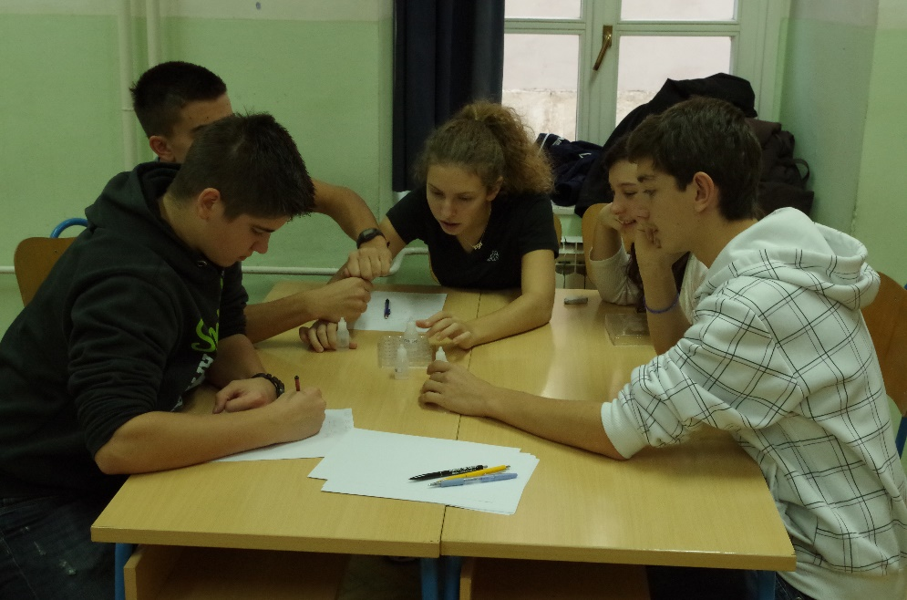
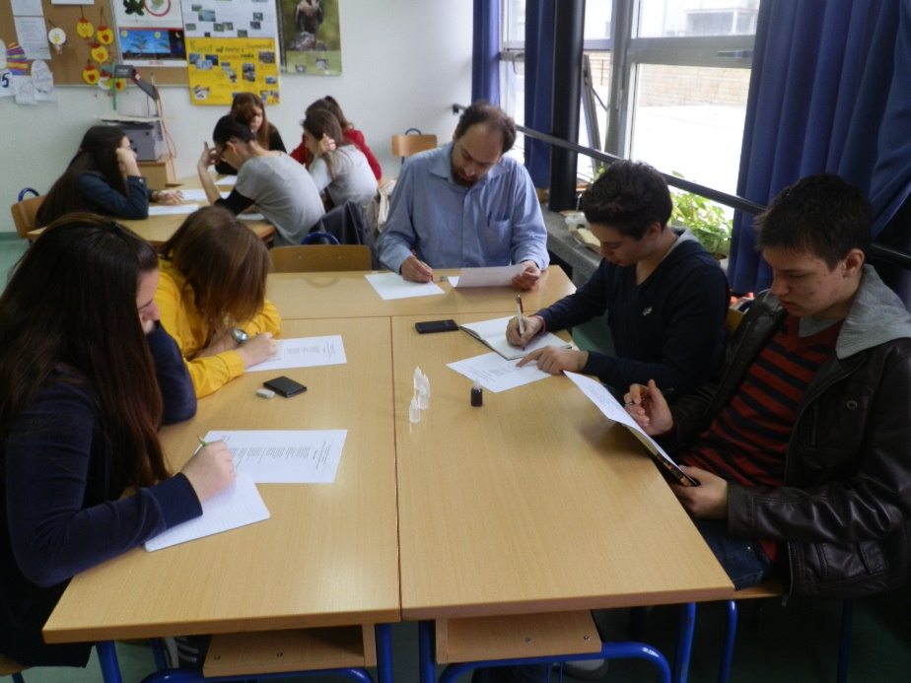
73 Seminara za učenike i nastavnike
4 nova
Karlovac, Varqaždin
Pazin, Čakovec
Oko 254 učenika.
73 učitelja i nastavnika kemije.
27 kemijskih radionica.

